Slide 1
12
ΔΟΜΕΣ ΤΗΣ ΑΓΟΡΑΣ

Slide 2
1. Ατελής ανταγωνισμός

Slide 3
Υπάρχουν διάφορα μοντέλα ατελούς ανταγωνισμού
Οι ζωές μας επηρεάζονται από την αλληλεπίδραση με ένα σχετικά μικρό αριθμό πολύ μεγάλων επιχειρήσεων
Αυτές οι επιχειρήσεις μπορεί να είναι διαμορφωτές τιμών αντί λήπτες
Αυτές οι επιχειρήσεις προσπαθούν να κάνουν τους πελάτες τους να πιστεύον ότι τα δικά τους προϊόντα είναι καλύτερα από τα υπόλοιπα στην αγορά
Κατά αυτό το τρόπο μπορούν να ασκήσουν ισχύ στην αγορά
Ο βαθμό ισχύος που απολαμβάνουν διαφέρει
Το μονοπώλιο (μοναδικός πωλητής) είναι η ακραία μορφή ατελούς φάσματος ανταγωνισμού
Μια επιχείρηση μπορεί να είναι σε θέση να εξασκήσει μονοπωλιακή ισχύ ακόμα και αν δεν ελέγχει όλη την αγορά

Slide 4
2. Μονοπώλιο

Slide 5
Πώς δημιουργούνται τα μονοπώλια
Τα μονοπώλια αποτελούν εμπόδια που αποτρέπουν άλλες επιχειρήσεις να μπουν στην αγορά
Μονοπωλιακοί πόροι
Έχοντας την αποκλειστική ιδιοκτησία ενός πόρου
Μονοπώλιο που δημιουργείται από την κυβέρνηση
Νομοθεσία περί ευρεσιτεχνιών και πνευματικών δικαιωμάτων
Για το κοινό καλό
Φυσικά μονοπώλια
Όταν μια μοναδική επιχείρηση μπορεί να προσφέρει ένα αγαθό ή μια υπηρεσία σε μια ολόκληρη αγορά σε ένα χαμηλότερο κόστος σε σύγκριση με το αν υπήρχαν δύο ή περισσότερες επιχειρήσεις
Τα φυσικά μονοπώλια εκμεταλλεύονται τις οικονομίες κλίμακας
Εξωτερική ανάπτυξη
Συγχωνεύσεις και εξαγορές
Η αγορά κυριαρχείται από έναν αριθμό μεγάλων επιχειρήσεων

Slide 6
3. Οι παραγωγικές & τιμολογιακές αποφάσεις των μονοπωλίων

Slide 7
Μονοπώλιο vs ανταγωνισμός
Μια μονοπωλιακή επιχείρηση αντιμετωπίζει μια αγοραία καμπύλη ζήτησης με αρνητική κλίση
Η καμπύλη ζήτησης της είναι η αγοραία καμπύλη ζήτησης
Πρέπει να αποδεχθεί χαμηλότερη τιμή εάν θέλει να πουλήσει περισσότερα
Οι επιχειρήσεις σε ανταγωνιστικές αγορές αντιμετωπίζουν οριζόντιες καμπύλες ζήτησης

Slide 8
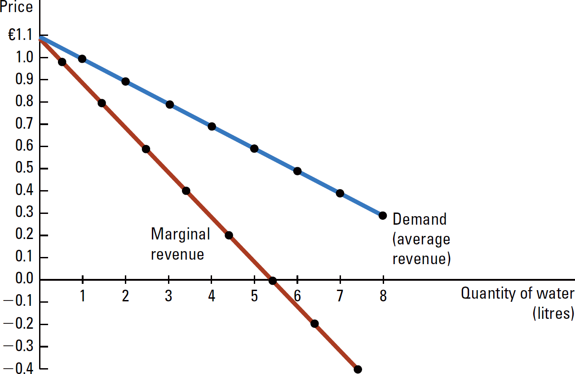
Καμπύλες ζήτησης και οριακών εσόδων για μια μονοπωλιακή επιχείρηση
Επειδή η τιμή πρέπει να μειωθεί σε όλες τις μονάδες που πωλούνται αν η μονοπωλιακή επιχείρηση αυξήσει την παραγωγή, τα οριακά έσοδα είναι πάντα χαμηλότερα από την τιμή

Slide 9
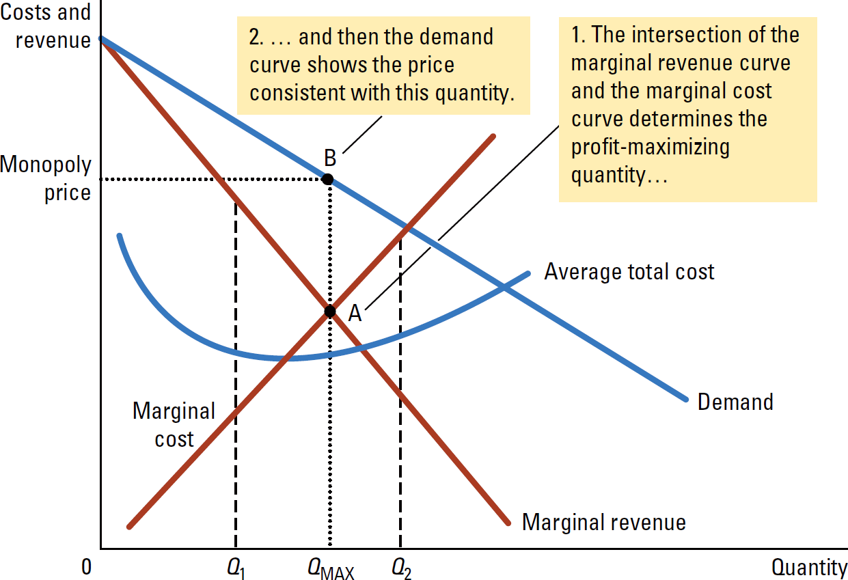
Μεγιστοποίηση των κερδών
Μια μονοπωλιακή επιχείρηση μεγιστοποιεί τα κέρδη της, επιλέγοντας ένα επίπεδο παραγωγής όπου τα οριακά έσοδα ισούνται με το οριακό κόστος (σημείο A)
Έπειτα χρησιμοποιεί την καμπύλη ζήτησής της για να εντοπίσει την τιμή που θα προσελκύσει τους καταναλωτές να αγοράσουν αυτήν την ποσότητα (σημείο B)
Ανταγωνιστική επιχείρηση: P = MR = MC
Μονοπωλιακή επιχείρηση: P > MR = MC

Slide 10
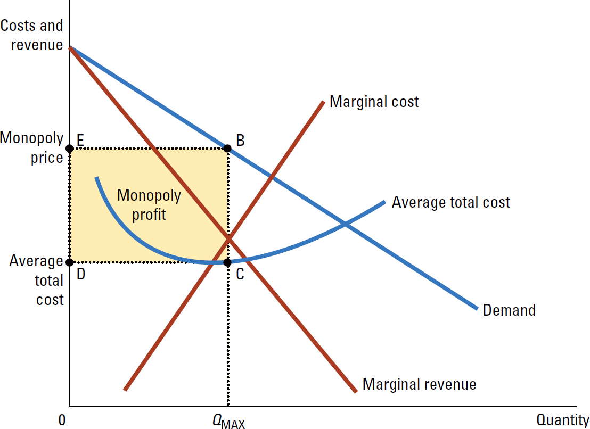
Το κέρδος μιας μονοπωλιακής επιχείρησης
Κέρδος = TR -TC
Μπορεί να εκφραστεί και ως:
Κέρδος = (TR/Q - TC/Q) x Q
όπου TR /Q το μέσο έσοδο που ισούται με την τιμή P
και TC /Q το μέσο συνολικό κόστος, ATC
Άρα, Κέρδος = (P - ATC) x Q
Η περιοχή του τετραγώνου BCDE ισούται με το κέρδος μιας μονοπωλιακής επιχείρησης

Slide 11
4. Το κόστος ευημερίας του μονοπωλίου

Slide 12
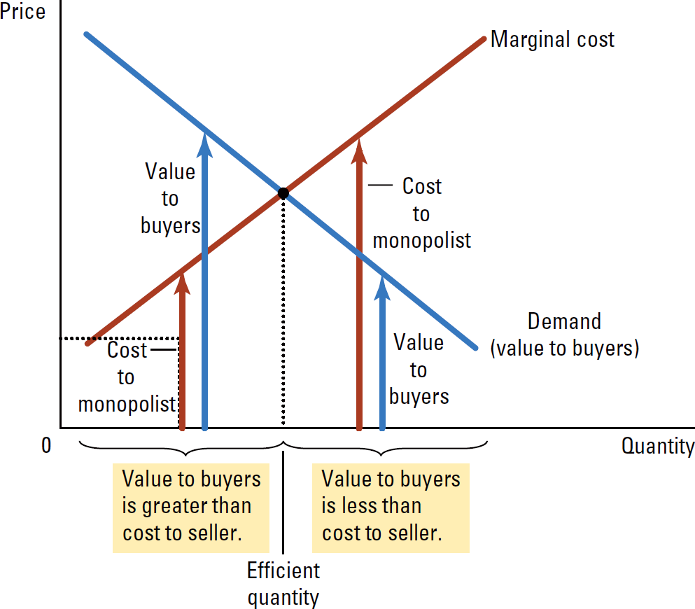
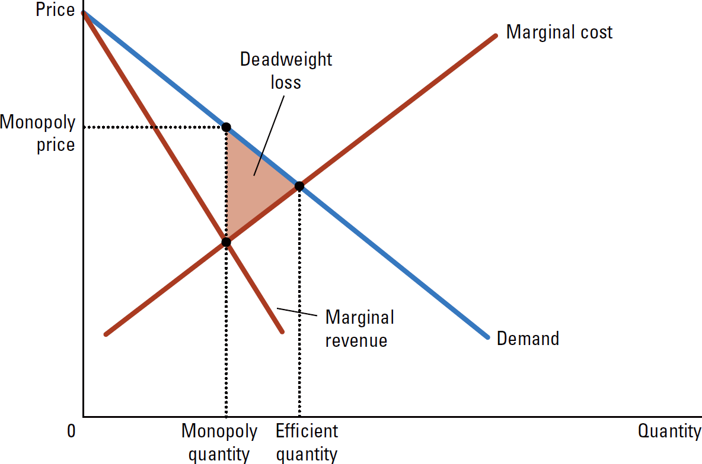
Απώλεια κοινωνικής ευημερίας
Μια καλοπροαίρετη μονοπωλιακή επιχείρηση θέλει να μεγιστοποιήσει το συνολικό πλεόνασμα
Επιλέγει επίπεδο παραγωγής όπου διασταυρώνεται η καμπύλη ζήτησης και η καμπύλη οριακού κόστους (αποτελεσματικό επίπεδο παραγωγής)
Εδώ η αξία του αγαθού για τον οριακό αγοραστή = το οριακό κόστος παραγωγής του αγαθού
Μια πιο εγωιστική μονοπωλιακή επιχείρηση επιβάλλει τιμή πάνω από το οριακό κόστος
Η ποσότητα που παράγεται και πωλείται είναι κάτω από την κοινωνικά αποτελεσματική
Αυτό οδηγεί σε απώλεια κοινωνικής ευημερίας

Slide 13
5. Τιμολογιακή διάκριση

Slide 14
Τιμολογιακή διάκριση
Τιμολογιακή διάκριση η επιχειρηματική πρακτική της πώλησης του ίδιου αγαθού σε διαφορετικούς πελάτες, με διαφορετικές τιμές
Η τιμολογιακή διάκριση δεν είναι εφικτή όταν ένα αγαθό πωλείται σε μια ανταγωνιστική αγορά
Οι επιχειρήσεις είναι λήπτες τιμών
Η τιμολογιακή διάκριση για να εφαρμοστέι πρέπει η επιχείρηση να είναι σε θέση να διαχωρίζει τους πελάτες πχ. με την ηλικία ή το χρόνο

Slide 15
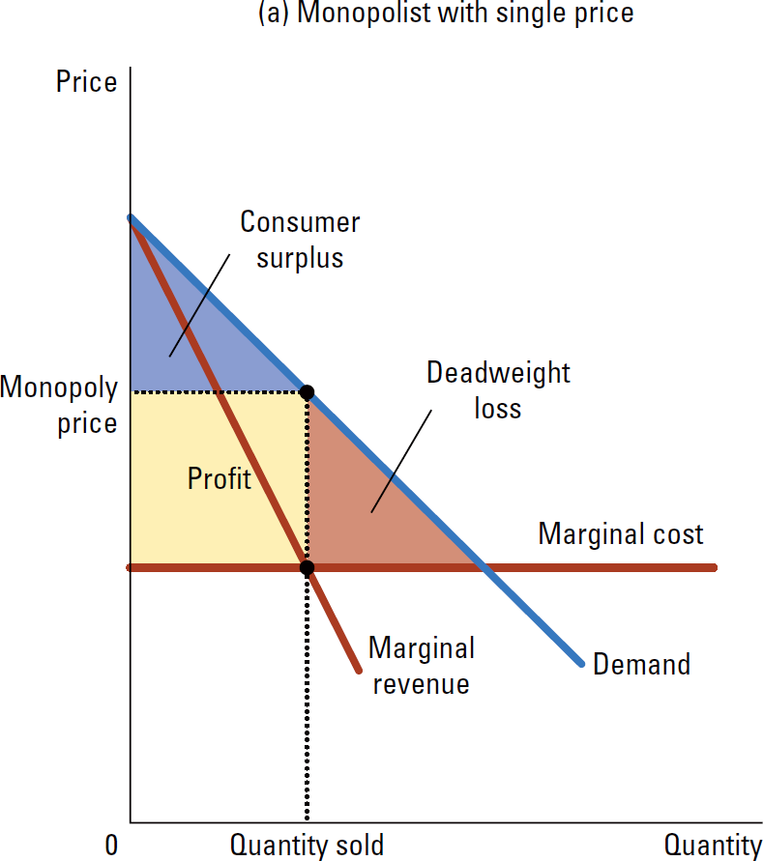
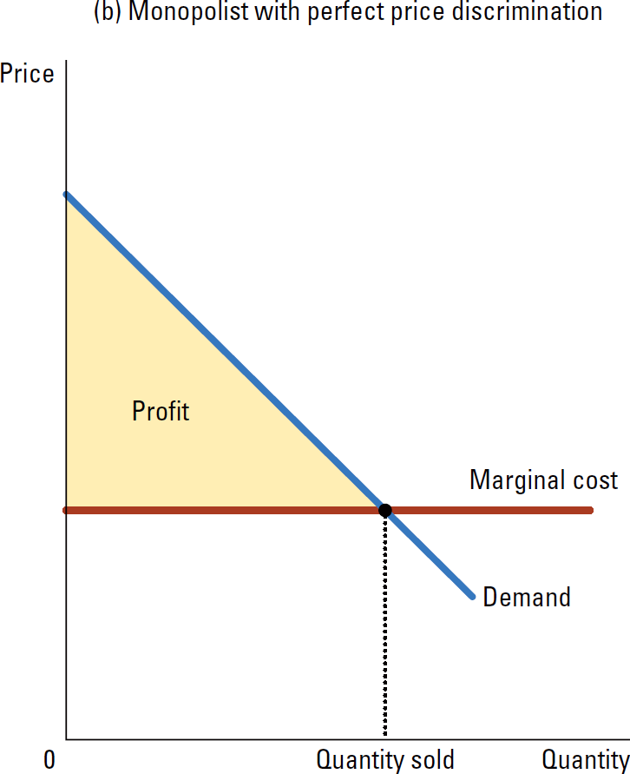
Παραδείγματα τιμολογιακής διάκρισης
Η παράσταση (a) παρουσιάζει ένα μονοπωλητή που βάζει ενιαία τίμη για όλους τους αγοραστές.
Η παράσταση (b) παρουσιάζει ένα μονοπωλητή που μπορεί να κάνει τέλεια διάκριση τιμών. Στο κέρδος του έχει απορροφήσει όλο το πλεόνεσμα του καταναλωτή
Παραδείγματα τιμολογιακής διάκρισης
Εισιτήρια σινεμά
Αεροπορικά
Κουπόνια
Εκπτώσεις ποσότητας

Slide 16
6. Δημόσια πολιτική έναντι των μονοπωλίων

Slide 17
Οι επιλογές του κράτους
Προσπαθώντας να καταστήσουν πιο ανταγωνιστικούς τους μονοπωλιακούς κλάδους της μονοπωλιακές αγορές
Νομοθεσία και επίβλεψη
Ρυθμίζοντας τη συμπεριφορά των μονοπωλίων (δείτε επόμενη διαφάνεια)
Μετατρέποντας ορισμένα ιδιωτικά μονοπώλια σε δημόσιες επιχειρήσεις
Καμία απολύτως δράση

Slide 18
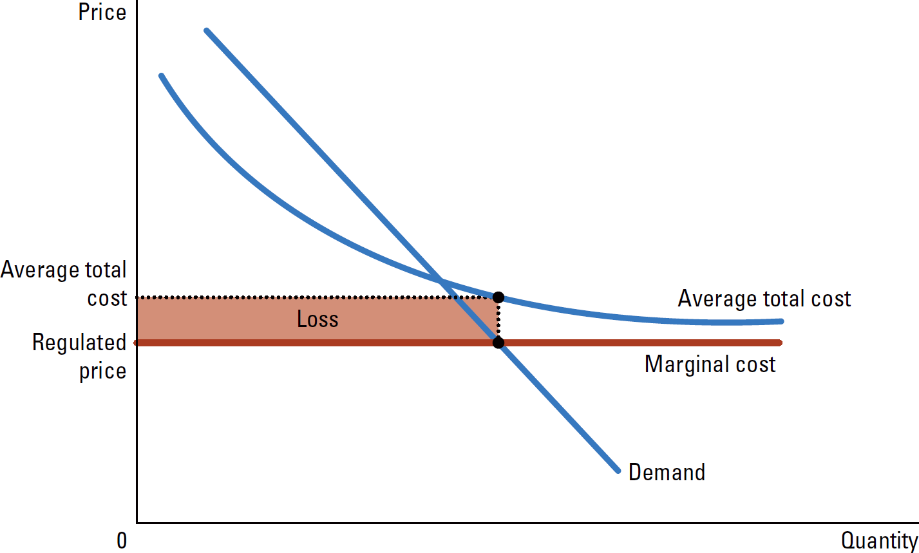
Ρυθμιστική πολιτική
Τιμολόγηση οριακού κόστους, αλλά με δύο προβλήματα:
Η μονοπωλιακή επιχείρηση θα χάσει χρήματα
Η μονοπωλιακή επιχείρηση δεν έχει κανένα κίνητρο για να μειώσει τα κόστη

Slide 19
Τέλος 12^{ου} κεφαλαίου

